Slide 1
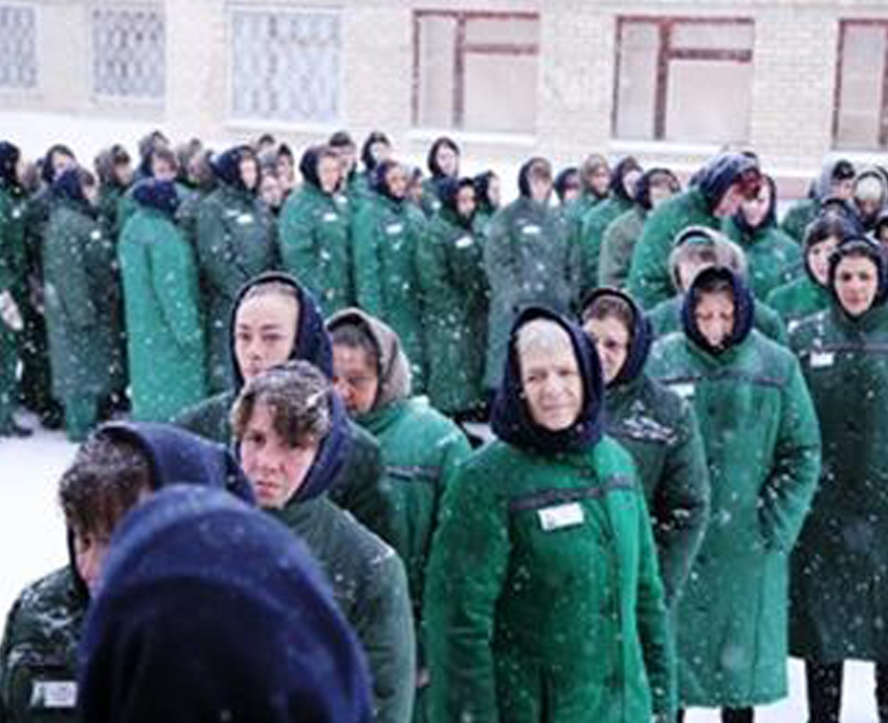
Christengevangenen
Honderd-duizenden
mannen en vrouwen in
Rusland zitten
in gevangenissen
en werkkampen
Samen geloven

Slide 2
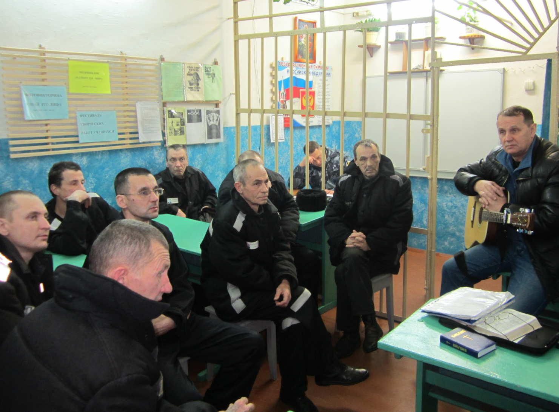
Christengevangenen
Evangelisten bezoeken hen, leggen het Evangelie uit
en bidden
met hen
Samen geloven

Slide 3
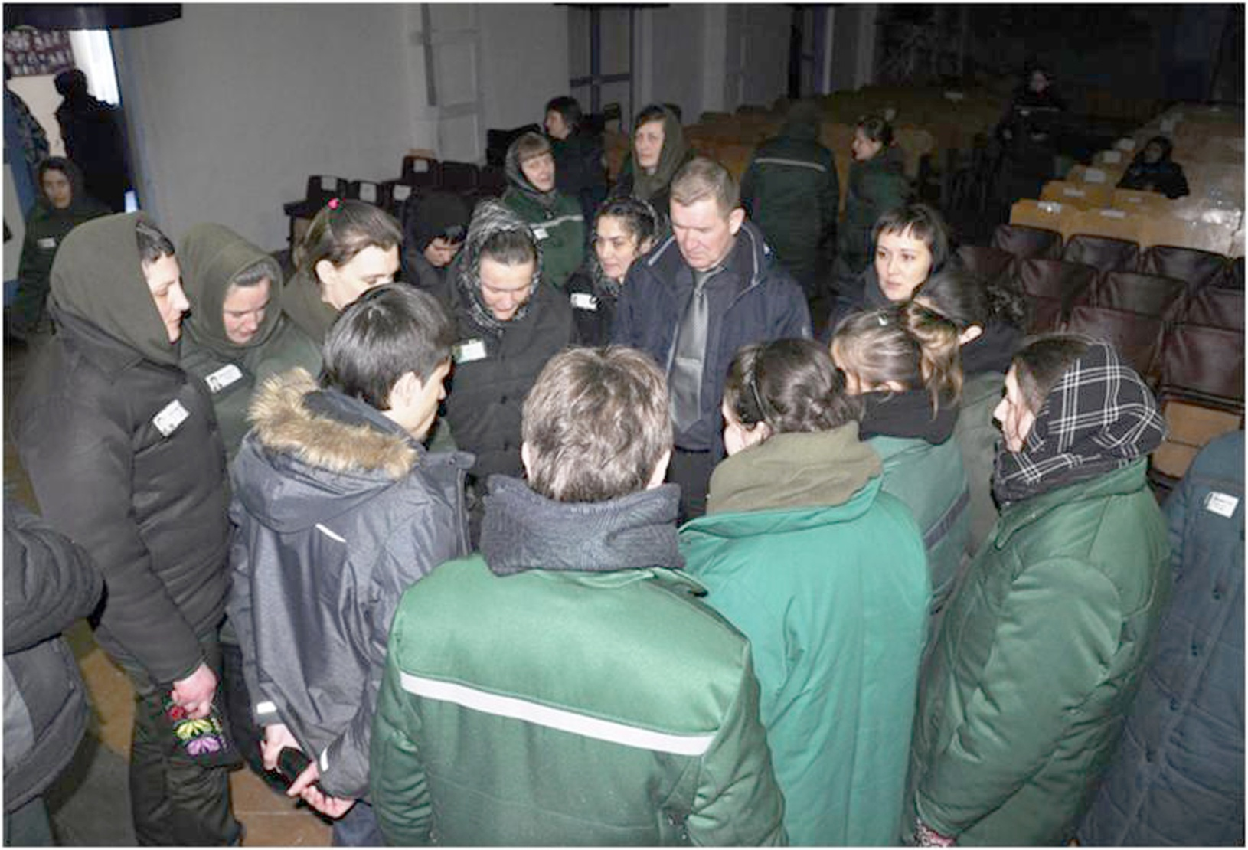
Christengevangenen
Zij delen lectuur en bijbels uit
Samen geloven

Slide 4
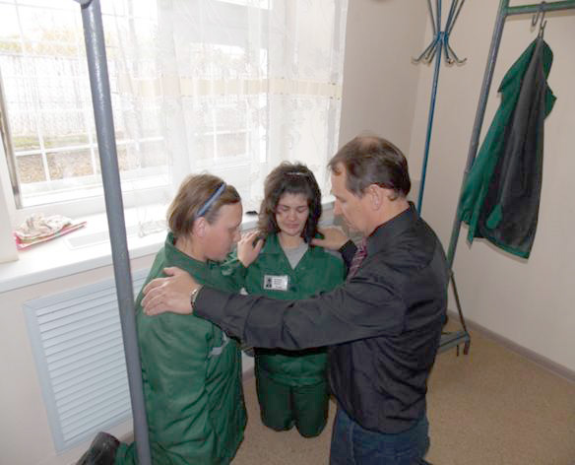
Christengevangenen
Velen komen
tot inkeer
en geloof
Samen geloven

Slide 5
Christengevangenen
Help een gevangenis-evangelist
* voor € 25 helpt u met een gevangenisbezoek
* voor € 10 helpt u met een lectuurpakket voor een gevangene
info@stichtingora.nl www.stichtingora.nl

